Slide 1
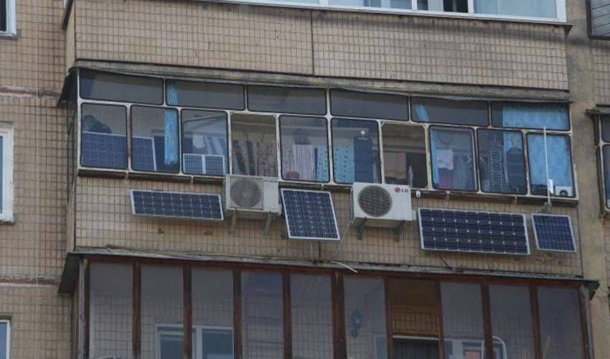
Програмна мета- вивести Україну на новий рівень енергонезалежної держави за рахунок виробництва альтернативної електроенергії (сонце, вода, вітер).
Електроенергія сьогодні є основним ресурсом людини. Вже зрозуміло, майбутнє світу та, зокрема, України за альтернативними джерелами енергії. Ми пропонуємо не тільки використовувати вже існуюче обладнання для генерації електроенергії, а випускати сонячні панелі та допоміжне обладнання на території України. Це здешевить вартість обладнання, створить сприятливу атмосферу для інвестування в економіку України та створить додаткові робочі місця в галузі енергетики.

Slide 2
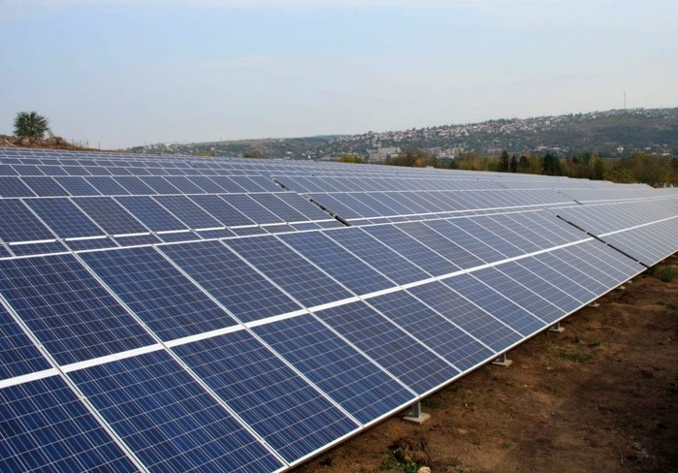
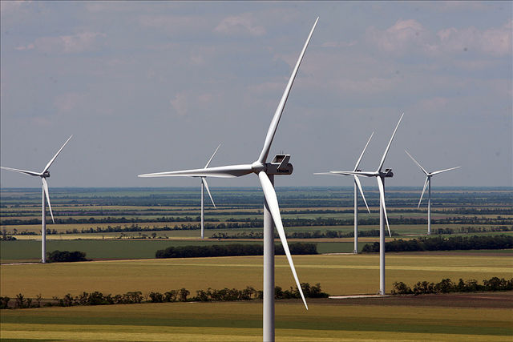
Завдання
1. Розвиток альтернативної електроенергії, зокрема енергії сонця у промисловості та приватних господарствах.
2. Побудова заводів та промислових потужностей для виробництва сонячних панелей та створення нових робочих місць в галузі енергоспоживання та енергетики

Slide 3
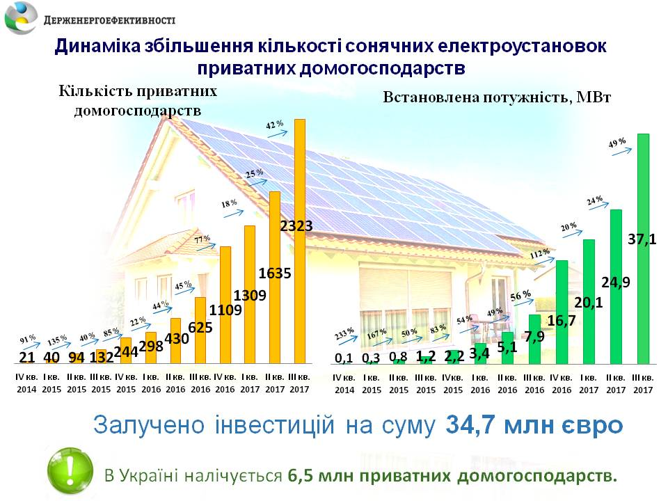
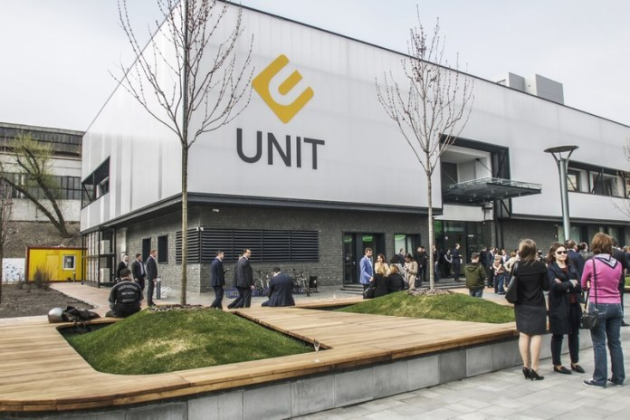
Завдання
3. Розвиток освіти в напрямі інженерії та підготовка технічних спеціалістів у галузі енергетики. Перекваліфікація фахівців електротехнічного напряму на сучасні вимоги (впровадження IT технологій в сфері енергетики, нових методів передачі електроенергії та її використання)
4. Залучення інвестицій українського бізнесу та зарубіжних інвесторів для розвитку екологічної чистої електроенергії
5. Продаж електроенергії, отриманої від сонця за «Зеленим тарифом»

Slide 4
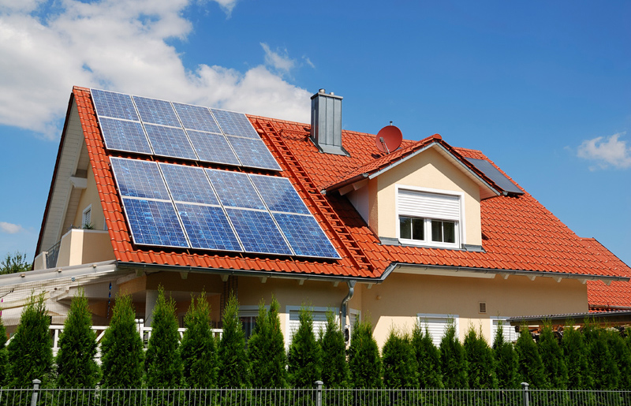
Завдання
6. Впровадження культури споживання електроенергією та іншими видами ресурсів, які споживає людина
7. Покращення екологічного стану за рахунок переходу на альтернативну енергетику до 2030 року.

